Slide 1
编译技术
廖明宏
西部片区1号楼407室
liao@xmu.edu.cn，13600911231
助教：王言光，31520231154319@stu.xmu.edu.cn
涂鸿耀，prefix.hyt.suffix@qq.com
QQ群：42897882，编译技术2024

Slide 2
《编译技术》课程信息
教学目的与要求：
目的：本课程重点介绍编译程序的设计原理和常用实现技术。
要求：
了解一个编译程序是如何工作的；
知道一个语言的形式化描述和自动识别机制；
掌握编译程序开发技术和方法；
能够将所学的常用技术和算法应用于类似的软件的设计和实现中。

Slide 3
《编译技术》课程信息
课时：48学时，理论32，实验16
学分：2
上课时间：
周二1-2节，西部片区2号楼108
周二3-4节，双周实验（西部片区4-208）

Slide 4
教材及主要参考书
教材：《编译原理》（第3版），王生原、董渊、张素琴、吕映芝、蒋维杜，清华大学出版社， 2015
参考书：《Compilers: Principles, Technigues, and Tools》 Alfred V.Aho, Ravi Sethi, Jeffrey D.Ullman, Addison-Wesley,1986. 影印版：人民邮电出版社，2001

Slide 5
教材及主要参考书
参考书:《编译原理》，何炎祥等，机械工业出版社，2010
参考书：《编译原理》，蒋宗礼，姜守旭，高等教育出版社，2010

Slide 6
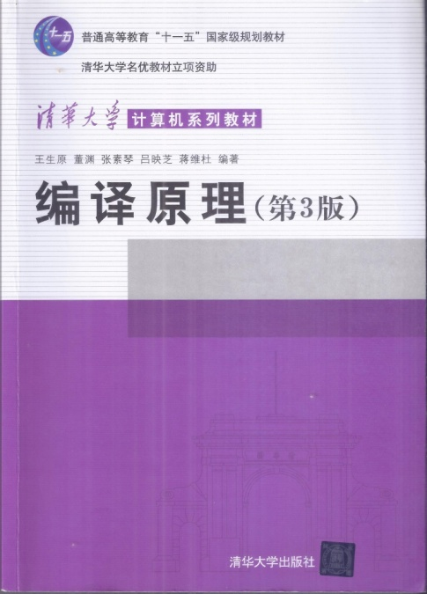
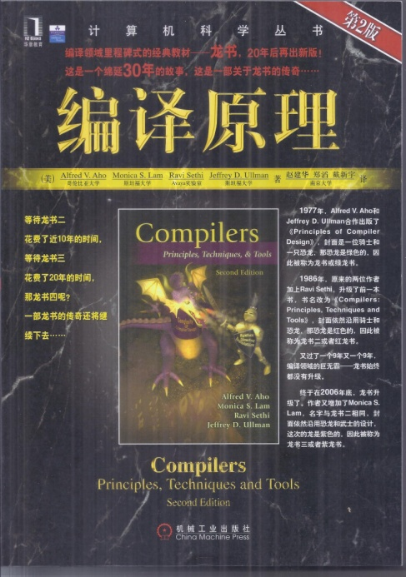
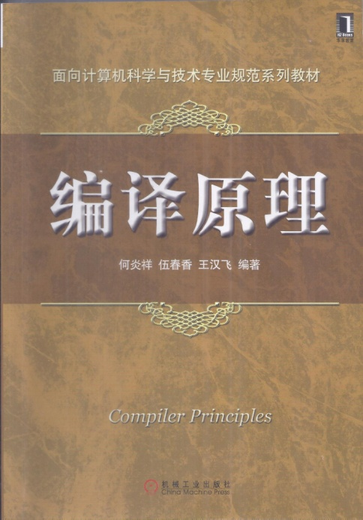
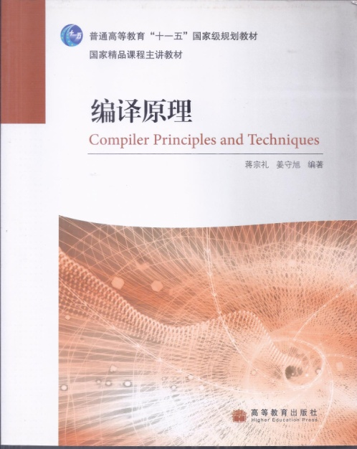

Slide 7
教学内容
词法分析程序
表
格
管
理
程
序
出
错
处
理
程
序
语法分析程序
语义分析程序
中间代码生成程序
代码优化程序
目标代码生成程序

Slide 8
课程相关资料
考核方式：
平时（实验30%、作业10%、出勤10%）成绩占总成绩50%，
期末大作业占总成绩50%。
厦大教务服务平台： http://jw.xmu.edu.cn/new/index.html
学院ftp://121.192.180.236
用户名：student 密码：ILoveSoftware！

Slide 9
第1章 概述
1.1 什么是编译程序
1.2 程序设计语言的翻译
1.3 处理源程序的软件工具

Slide 10
1.1什么是编译程序(compiler)
编译程序是现代计算机系统的基本组成部分。
从功能上看，一个编译程序就是一个语言翻译程序，它把一种语言(称作源语言)书写的程序翻译成另一种语言(称作目标语言)的等价的程序。

Slide 11
什么是编译程序
功能
高级语言
书写的程序
编译程序
低级语言程序
术语
编译程序的源语言
(源程序)
编译程序的目标语言(目标程序)
编译程序的实现语言
S O
S T
I
I

Slide 12
什么是编译程序
分类
软件
系统软件
语言处理软件
软件语言
编译系统
操作系统
裸机

Slide 13
分类
软件：计算机系统中的程序及其文档
系统软件：居于计算机系统中最靠近硬件的一层，其他软件一般都通过系统软件发挥作用。他和具体的应用领域无关，如编译系统和操作系统等。
语言处理软件：把软件语言书写的各种程序处理成可在计算机上执行的程序。
软件语言：用于书写软件的语言。它主要包括需求定义语言，功能性语言，设计性语言，程序设计语言以及文档语言。

Slide 14
什么是编译程序
语言转(变）换系统
C++编译器
C++
C
Java
Java编译器
Bytecode

Slide 15
术语
编译程序(compiler)
编译程序的源语言(源程序) (source language)(source program)
编译程序的目标语言(目标程序) (object or target language)(object or target program)
编译程序的实现语言(implementation language)
语言处理程序(language processor)
语言转（变）换(language transformation)

Slide 16
编译逻辑过程
词法分析
语法分析
语义分析
中间代码生成
代码优化
目标代码生成

Slide 17
词法分析—第一步识别单词
词法分析(lexical analysis or scanning) --从左到右扫描源程序，识别出每个有正确含义的单词（token）。
单词---token
保留字---reserved word
标识符 ---identifier(user-defined name)

Slide 18
词法分析
例：英文句子由单词构成
This line is a longer sentence.
（字母组成的，有集体含义的最小成分）
句子开头的单词第一个字母要大写
空格是单词分隔符
句点是句子结尾
ist his linealo gerse nte nce.

Slide 19
词法分析
从左至右扫描字符流的源程序、分解构成源程序的字符串，识别出(拼)一个个的单词（符号）
单词符号是语言中具有独立意义的最基本结构。多数程序语言中，单词符号一般包括 —各类型的常数、保留字、标识符、运算符、界符等等。
例如
double f = sqrt(-1);

Slide 20
词法分析
double f = sqrt(-1);
TDOUBLE (“double”) TIDENT (“f”) TOP (“=“) TIDENT (“sqrt”)
TLPAREN (“(“)
TOP (“-”) TINTCONSTANT (“1”) TRPAREN (“)”) TSEP (“;”)

Slide 21
例
程序文本If x = y then z := 1 else z := 2;
经词法分析，变成一个个单词
if, x, =, y, then, z,
:=, 1, else, z, :=, 2, ;
语言的单词符号是由词法规则所确定的。词法规则规定了字母表中哪样的字符串是一个单词符号。

Slide 22
词法分析
例如：position := initial + rate * 60;
单词类型 单词值
标识符1(id1) position
算符(赋值) :=
标识符2(id2) initial
算符(加) +
标识符3(id3) rate
算符(乘) *
整数 60
分号 ；

Slide 23
语法分析
语法分析(syntax analysis or parsing)
语法分析的目的就是确定源程序的短语结构。这个过程也叫parsing。该过程要检查句子是否符合源语言的语法，并且将它的短语结构以适当的形式表达出来。
语法树(推导树)(parse tree or derivation tree)
功能:层次分析.依据源程序的语法规则把源程序的单词序列组成语法短语(表示成语法树).
使用 context-free grammars

Slide 24
例
This line is a longer sentence

Slide 25
double f = sqrt(-1); “sqrt(-1)”的推导
规则
Expression -> UnaryExpression Expression -> FuncCall Expression -> TINTCONSTANT UnaryExpression -> TOP Expression FuncCall -> TIDENT TLPAREN Expression TRPAREN
Expression
⇒ FuncCall
⇒ TIDENT TLPAREN Expression TRPAREN
⇒ TIDENT TLPAREN UnaryExpression TRPAREN
⇒ TIDENT TLPAREN TOP Expression TRPAREN
⇒ TIDENT TLPAREN TOP TINTCONSTANT TRPAREN

Slide 26
语法分析
又例：
position := initial + rate * 60 ;
（Pascal）规则
<赋值语句>::=<标识符>“:=”<表达式>
<表达式>::=<表达式>“+”<表达式>
<表达式>::=<表达式>“*”<表达式>
<表达式>::=“(”<表达式>“)”
<表达式>::=<标识符>
<表达式>::=<整数>
<表达式>::=<实数>

Slide 27
赋值语句
标识符
:=
表达式
表达式
+
表达式
标识符
表达式
*
表达式
标识符
整数

Slide 28
id1:=id2+id3*N
:=
id1 Position
+
id2 initial
*
id3 rate
N 60

Slide 29
语义分析
语义分析(semantic analysis)
语义分析就是对语法分析结果进一步检查是否符合源语言的上下文约束：作用域规则，类型规则等。比如，每个标识符在使用前是否已经加以说明等。

Slide 30
语义分析
句子的结构理解了，捕捉它的“含义”
如：杰克说杰瑞把他的作业落在了家里。
“他的”是谁的？
又：杰克说杰克把他的作业落在了家里。
几个杰克？

Slide 31
语义分析
杰克把她的作业落在了家里。
（杰克是男生）
“杰克”和“她的”不一致。
“杰克”和“他的”才匹配

Slide 32
程序设计语言靠严格的约束规则解决二义。
{
int jack=3;
{
int jack=4;
cout << jack;
}
}

Slide 33
语义分析 进一步分析语法结构正确的程序是否符合源程序的上下文约束、运算相容性等规定。
审查静态语义
使用的变量声明了吗？
允许操作的运算对吗？
类型正确吗？
…
例: Program p();
Var rate:real;
procedure initial;
…
position := initial + rate * 60
/* error */ /* error */ /* warning */;
…

Slide 34
Program p();
Var rate:real;
Var initial :real;
Var position :real ;
…
position := initial + rate * 60
/*warning*/

Slide 35
语义分析(处理）
:=
Id1 position
+
Id2 initial
*
Id3 rate
inttoreal
60

Slide 36
中间代码生成(翻译）
中间代码(intermediate code)就是源程序的中间表示形式，我们希望中间代码能够方便产生和转化为目标代码。
中间代码有多种表示形式，比较常用的有三地址码和四元式等。

Slide 37
中间代码生成(翻译）
源程序的内部(中间)表示
三元式、四元式、P-Code、C-Code、
U-Code、bytecode
( * id3 t1 t2 )
t2 = id3 * t1
t2 := id3 * t1

Slide 38
id1:= id2 + id3 * 60
(1) (inttoreal, 60 - t1 )
(2) (* , id3 t1 t2 )
(3) (+ , id2 t2 t3 )
(4) (:= , t3 - id1 )

Slide 39
翻译为中间代码
j = 2 * i + 1; if (j >= n) j = 2 * i + 3; return a[j];
Three-address code
t1 = 2 * i t2 = t1 + 1 j = t2 t3 = j < n if t3 goto L0 t4 = 2 * i t5 = t4 + 3 j = t5 L0: t6 = a[j] return t6

Slide 40
代码优化Code Optimization
Example
t1 = 2 * i t2 = t1 + 1 j = t2 t3 = j < n if t3 goto L0 t4 = 2 * i t5 = t4 + 3 j = t5 L0: t6 = a[j] return t6
t1 = 2 * i j = t1 + 1 t3 = j < n if t3 goto L0 j = t1 + 3 L0: t6 = a[j] return t6

Slide 41
代码优化
id1:= id2 + id3 * 60
(1) (inttoreal 60 - t1 )
(2) ( * id3 t1 t2 )
(3) ( + id2 t2 t3 )
(4) ( := t3 - id1 )
变换 ⇒
（1） ( * id3 60.0 t1 )
( 2）（ + id2 t1 id1 )

Slide 42
目标代码生成 Object code generation
Example: a in R0, i in R1, n in R2
t1 = 2 * i j = t1 + 1 t3 = j < n if t3 goto L0 j = t1 + 3 L0: t6 = a[j] return t6
sll R1, 2, R1 add R1, 1, J cmp J,R2 blt .LL3
add R1, 3, J .LL3: ld [R0+J], Rt
retr

Slide 43
目标代码生成
(* , id3 60.0 t1 )
(+ , id2 t1 id1 )
movf id3,R2
mulf #60.0,R2
movf id2,R1
addf R2,R1
movf R1,id1

Slide 44
编译程序的工作
分析(analysis)和综合(synthesis)
源程序的分析
线性分析、层次分析、语义分析
目标程序的综合
编译阶段的划分前端（front end）和后端（back end）－
— 编译的前端
与源语言有关但与目标机无关的那些部分组成
— 编译的后端
与目标机有关的那些部分组成
遍（趟）从头到尾扫描源程序（各种形式）一遍(pass)

Slide 45
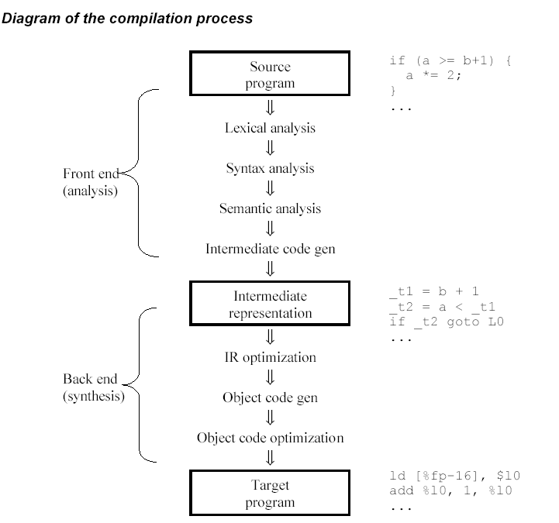

Slide 46
编译程序结构(components)
词法分析程序
语法分析程序
语义分析程序
中间代码生成程序
代码优化程序
目标代码生成程序
符号表管理程序
出错处理程序

Slide 47
词法分析程序
表
格
管
理
程
序
出
错
处
理
程
序
语法分析程序
语义分析程序
中间代码生成程序
代码优化程序
目标代码生成程序

Slide 48
符号表
记录源程序中使用的名字
收集每个名字的各种属性信息
类型、作用域、分配存储信息
name: I
kind：常量 value：35
name:object
kind：变量 type：实 level：2 add: dx
符号表管理(登录，查找）
symbol table management

Slide 49
出错处理(error handling ）
检查错误、报告出错信息、排错、恢复编译工作
(error reporting and error recovery)

Slide 50
1.2程序设计语言的翻译
有些语言基本通过解释程序 Java的Bytecode
有些环境同时提供编译程序和解释系统 Lisp
主要的途径有两个：通过编译程序和解释程序
高级语言程序
编译程序
低级语言程序
高级语言程序
解释程序
计算结果

Slide 51
编译程序和解释系统
如对源程序：… …
b := 2 ;
a := b+2 ; 编译程序
write a ;
… …
解释程序
直接将4的值输出（显示）
（直接对源程序中的语句进行分析，执行其隐含的操作。）
生成代码
Int 2
St b
Ld b
add 2
St a

Slide 53
编译程序和解释程序
编译程序是一个语言处理程序,它把一个高级语言程序翻译成某个机器的汇编或二进制代码程序, 这个二进制代码程序在机器上运行以生成结果. 编译和运行是两个独立分开的阶段。
解释程序但在一个交互环境中,不需要将这两个阶段分隔开,编译就不如解释的方法更方便. 另一种语言处理程序,解释程序,它不需要在运行前先把源程序翻译成目标代码,也可以让我们实现在某台机器上运行程序并生成结果。

Slide 54
解释程序
它接受某个语言的程序并立即运行这个源程序.它的工作模式是一个个的获取,分析并执行源程序语句,一旦第一个语句分析结束,源程序便开始运行并且生成结果。
它特别适合程序员交互方式的工作情况,即希望在获取下一个语句之前了解每个语句的执行结果,允许执行时修改程序。
著名的解释程序有Basic语言解释程序 ,Lisp语言解释程序,UNIX命令语言解释程序(shell),数据库查询语言SQL 解释程序以及bytecode解释程序。

Slide 55
高级语言解释系统(interpreter)
功能 让计算机执行高级语言（basic,lisp,prolog)
与编译程序的不同 1）不生成目标代码
2）能支持交互环境
（同增量式编译系统）
源 程 序
初始数据
解释程序
计算结果

Slide 56
编译程序的语言处理过程
C程序
# include <stdio.h>
# include <stdlib.h>
# define MAX_LINES 75
Enum booleans (FALSE,TRUE);
Main (int argc,char *argv[]*)
…

Slide 57
骨架程序
预处理器
编译器
源程序
可重定位目标文件库
目标汇编程序
汇编器
可重定位机器代码
装配连接编辑
语言处理过程
绝对机器码

Slide 58
1.3 处理源程序的软件工具 （编译技术的应用）
结构化编缉器
程序分析工具 静态分析
动态分析
度量工具 结构度量
模块接口复杂度
c分析工具(source insight)
广泛的语言领域 数据库系统查询（SQL）
脚本语言
置标语言(SGML.HTML.XML)

Slide 59
1.3处理源程序的软件工具
1.语言的结构化编辑器
2.语言程序的调试工具
3.程序格式化工具
4.语言程序测试工具
5.程序理解工具
6.高级语言之间的转换工具

Slide 60
1.语言的结构化编辑器
用户可使用该编辑器在语言的语法制导下编制出所需的源程序。
结构化编辑器不仅具有通常的正文编辑器的正文编辑和修改功能，而且还能像编译程序那样对源程序正文进行分析。
商用产品很多如Turbo-Edit, Editplus和Ultraedit等等。很多集成开发环境中里也都包含这种类似的工具,如Jbuild中就有JAVA程序的结构化编辑器。

Slide 61
2.语言程序的调试工具
调试器：允许用户使用源程序正文和它的符号来调试,即一行一行的跟踪程序,查看变量和数据结构的变化以进行调试工作.
调试器的实现可以有很多途径。其中一种是写一个解释器,以交互的方式翻译和执行每一行,它必须维护其所有的运行时的资源以保证在程序执行期间很容易的查询不同变量的当前值。
调试功能愈强，实现愈复杂，它涉及源程序的语法分析和语义处理技术。

Slide 62
3.程序格式化工具
程序格式化工具分析源程序并以使程序结构变得清晰可读的形式打印出来。例如，注释可以以一种专门的字形出现，且语句的嵌套层次结构可以用缩排方式（齿形结构）表示出来。
4.语言程序测试工具：静态分析器和动态测试器
静态分析器：在不运行程序的情况下对源程序进行静态地分析，以发现程序中潜在的错误或异常。
动态测试工具：也是首先对源程序进行分析，在分析基础上将用于记录和显示程序执行轨迹的语句或函数插入到源程序的适当位置，并用测试用例记录和显示程序运行时的实际路径,将运行结果与期望的结果进行比较分析，帮助编程人员查找问题。

Slide 63
5.程序理解工具
对程序进行分析，确定模块间的调用关系，记录程序数据的静态属性和结构属性，并画出控制流程图，帮助用户理解程序。
6. 高级语言之间的转换工具
解决如何把一种高级语言转换成另一种高级语言，乃至汇编语言转换成高级语言的问题。这种转换工作要对被转换的语言进行词法和语法分析，只不过生成的目标语言是另一种高级语言而已。这与实现一个完整的编译程序相比工作量要少些。
比如：C，PASCAL，FORTRAN到Ada的翻译器

